Slide 1

Дорога в Россию
走遍俄罗斯3
北理鲍曼学院
教师：杨雪楠

Slide 2
复习周 2
俄语语法
词法+句法
词法的研究对象是词，句法的研究对象是句子

Slide 3
复习周 2
ГРАММАТИКА Ⅰ
俄语词类通常分为 10 类
实词：名词、动词、形容词、数词、代词、副词 有词形变化、可做句子成分
虚词：前置词、连接词、语气词 不做句子成分
感叹词 没有词形变化

Slide 4
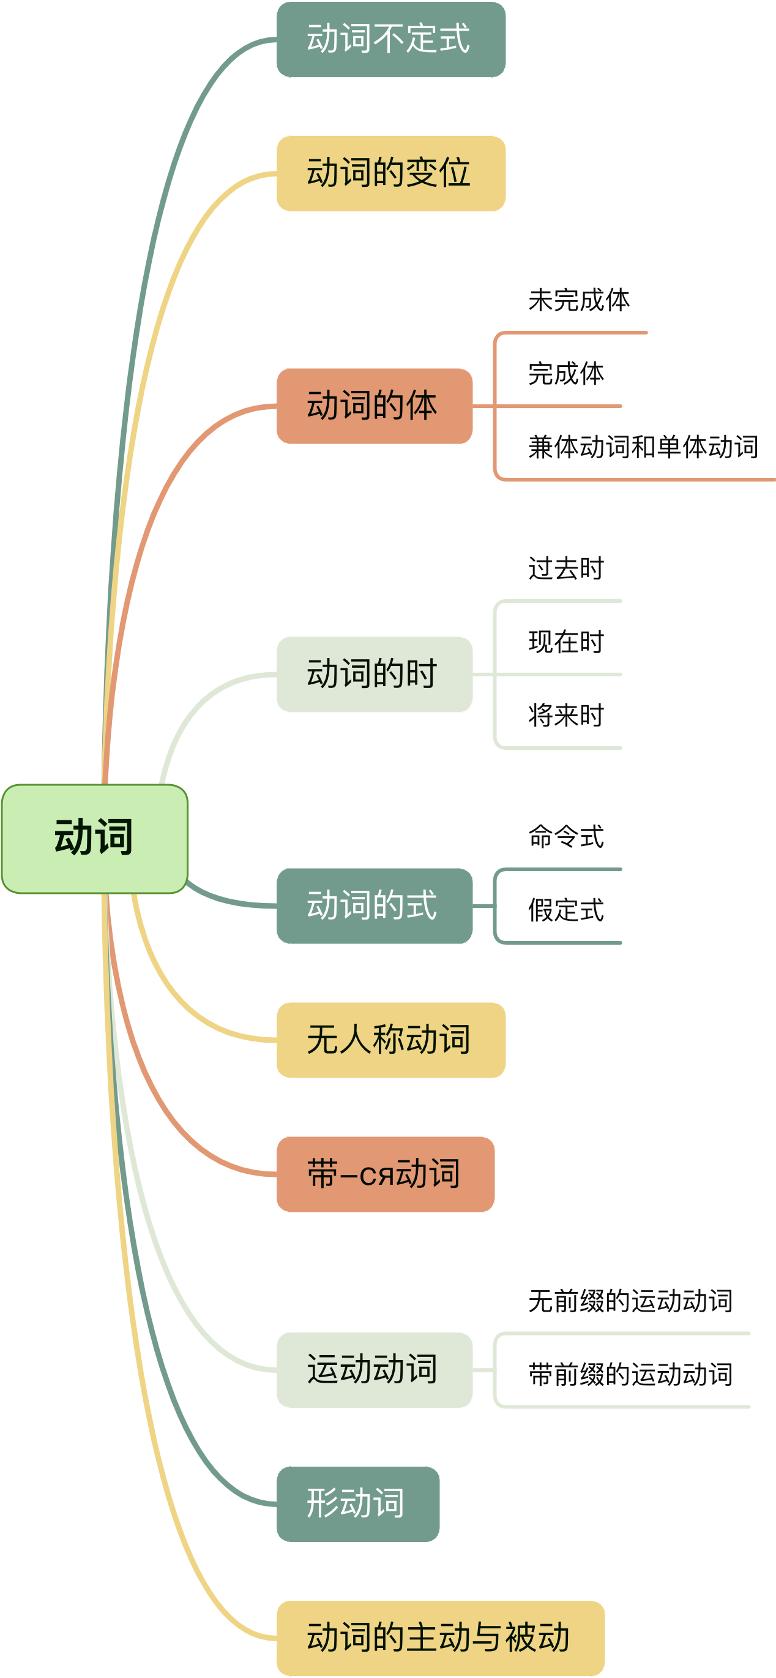
动词

Slide 5
一、动词不定式
动词变位一般在句中只能做谓语，动词不定式在句中则可以充当各种成分。
比如：
作主语 Руководить -- большое искусство.
作状语 Они приехали в Пекин работать.
作定语 Традиция пить медовуху в Татьянин день появилась 10 лет назад, этот напиток “экологически чист, недорог, вкускен и очень полезен для студентов.”
作谓语 Я должен сейчас выполнить домашнее задание.

Slide 6
二、动词的变位
动词未完成体现在时和完成体将来时按照人称的变化叫动词变位。未完成体变位是现在时，完成体变位是单一式将来时。俄语动词有第一变位法和第二变位法。
⚠️特殊变位的动词

Slide 7
三、动词的体
1. 未完成体动词、完成体动词、单体动词和兼体动词
俄语动词有体的范畴，分完成体和未完成体。
有一部分动词兼有两种体的语法意义，既可以表示未完成体、也可以表示完成体的语法意义，这种动词叫做兼体动词。（исследовать, организовать等）
有些动词没有对应体，即只有一个体的形式，要么是未完成体，要么是完成体。这种动词叫做单体动词。(быть, являться, спать等)

Slide 8
三、动词的体
2. 动词不定式体的用法
在表示开始、继续、结束、停止等意义的助动词之后使用未完成体不定式，常见的这类动词有начинáть — начáть(开始), стать(开始), прекращáть — прекратить(终止), кончáть — кóнчить(结束) 等。
Этот банк начинает работать в 9 часов утра.

Slide 9
三、动词的体
2. 动词不定式体的用法
在表示意愿的动词 (хотеть, желать, обещать, решить等)、使令动词 (просить, советовать等) 和表示完成某一行为的必要性的状态词 (надо, нужно, необходимо 等) 之后，动词不定式可用完成体，也可用未完成体。用完成体表示具体的、单次的行为；用未完成体表示经常重复的行为。
Он просил помогать ему часто.
Он просил помочь ему только в этот раз.
⚠️ 当与表示意愿和使令意义的动词连用的不定式被 не 否定之后（не 可放在变位动词前也可放在变位动词后），表示 “不想做什么”“不叫别人做什么”，不定式一般只用未完成体。
Он ведь не просил его встречать.

Slide 10
三、动词的体
2. 动词不定式体的用法
在完成体动词 забыть, успеть等之后用完成体动词不定式。
Он забыл выключить свет, когда выходил из дома.
Мы не успели выполнить эту работу.

Slide 11
四、动词的时
1. 现在时（只有未完成体）
动词现在时可以表示在说话时刻正在进行或存在的行为或状态。
Сейчас я иду на работу.
动词现在时可以表示经常重复的动作或习惯的行为。
Каждый день утром я читаю текст.

Slide 12
四、动词的时
1. 现在时（只有未完成体）
动词现在时可以表示在说话时刻正在进行或存在的行为或状态。
Сейчас я иду на работу.
动词现在时可以表示经常重复的动作或习惯的行为。
Каждый день утром я читаю текст.

Slide 13
四、动词的时
1. 现在时（只有未完成体）
未完成体现在时可用来表示将来要发生的行为。说话人把不久的将来出现的事实看作是正在实现的事实，以此强调行为的发生是必然的、不可避免的，这种形式主要用于口语。
Мы завтра летим в Крым.
Сегодня вечером идём в театр.

Slide 14
四、动词的时
2. 过去式
未完成体动词过去时
  未完成体动词过去时表示经常、反复的行为，句中常用 всегда, постоянно, обычно, часто, иногда, каждый день, по утрам, два раза в день 等词或类似词组作时间状语。
例如：Раньше он обычно завтракал дома.
  未完成体过去时可以表示持续进行一定时间的行为，句中常有副词 долго, всё утро, весь день, всю неделю, три месяца, целый год 等不带前置词的第四格时间状语表示行为持续的时间。
  例如: Я читал этот роман неделю.
  未完成体动词过去时表示过去正在进行着的行为，强调行为过程。
  例如:Когда отец выходил из дома, он выключил свет.
  未完成体动词过去时可泛指某种行为是否发生过，而不是表示行为是否已经完成、有结果。
  例如：— Ты читал эту статью? — Читал.

Slide 15
四、动词的时
2. 过去式
📝 某些未完成体动词过去时表示行为的结果到说话时已经消失。具有这样特征的未完成体动词有带前缀的运动动词，如 приходи́ть, приезжа́ть, входи́ть, выходи́ть, уезжа́ть 等。
比较：
К тебе́ кто́-то приходи́л, сказа́л, что зайдёт ве́чером.
К тебе́ кто́-то пришёл, ждёт в твое́й ко́мнате.

Slide 16
四、动词的时
2. 过去式
完成体动词过去时
  完成体过去时表示过去发生并且已经达到结果的行为。
  例如: Я уже прочитал роман.
  完成体过去时强调一次性的行为。
  例如：Сегодня я купил газету.
  与未完成体过去时相反，某些完成体过去时不但表示行为已完成，而且可能指出行为所造成的结果在说话时仍然存在。
  比较：Туристы приезжали в Москву на неделю, а потом поехали в Петербург.
  Туристы приехали в Москву и начали осматривали город.

Slide 17
四、动词的时
3. 将来时
未完成体动词将来时
  未完成体动词将来时可用来表示说话时刻以后主体将进行的行为 (不强调结果)。
例如: Что ты будешь делать завтра?
  未完成体动词将来时还可以表示将持续、经常进行的行为。
例如：Я буду часто писать письма родителям о моей жизни в Москве.
完成体动词将来时
  说话之后的行为，强调最终会完成、达到结果。
  一次性的行为。

Slide 18
五、动词的式
俄语动词有陈述式、命令式和假定式。
陈述式表示动作实际进行的行为。
命令式是表示说话人希望、要求、命令、劝告、邀请别人进行或完成某一动作。俄语命令式有第一人称命令式、第二人称命令式和第三人称命令式。
假定式表示说话人希望和虚拟的行为。

Slide 19
五、动词的式
1.动词命令式
第一人称命令式
  第一人称命令式表示说话者要求对方和自己一起进行某种行为。
  ① 用复数第一人称形式表示。如果对方不止一个人，或者对方虽是一个人，但为了表示尊敬和客气，在复数第一人称形式之后加 -те。例如: Пойдём (Пойдёмте) в парк.
  ② 用语气词 давай (давайте) + 未完成体动词不定式或完成体动词将来时复数第一人称表示。例如: Давай (-те) играть (поиграем) в шахматы.

Slide 20
五、动词的式
1.动词命令式
第二人称命令式
单数形式
由未完成体或完成体动词变位复数第三人称（они́）
形式去掉词尾，再加上命令式结尾（-й, -и, -ь）构成。
复数
形式
在单数第二人称命令式之后，
加上-те构成。
词干特点 | 构成 | 重音 | 示例
1)如果词干结尾是元音字母，如：чита́ют, гуля́ют, ду́мают, стоя́т | -й或-йте | 若重音原来在词干，则构成命令式时重音不变； 若重音原来在词尾，则构成命令式时重音前移； | чита́ть-чита́й(те) стоя́ть-стой(те)
2)如果词干结尾是辅音字母，且单数第一人称重音在词尾上， 如：пи́шут-пушу́ | -и́或-и́те | 重音落在-и上 | писа́ть-пиши́(те)
3)如果词干结尾是辅音字母，且单数第一人称重音在词干上，如：бу́дут-бу́ду | -ь或-ьте | 重音仍在词干上 | быть-будь(те)
4)词干以两个及以上辅音结尾，如：продо́лжат-продо́лжу | -и或-ите | 重音仍在词干上 | продо́лжить-продо́лжи(те)

Slide 21
五、动词的式
2. 动词假定式
俄语动词有假定式形式，用来表示说话者设想的、实际不存在的行为，假定式由 “动词过去时形式 + 语气词 бы” 构成。语气词 бы 是假定式的主要形态标志，它可位于动词之前或动词之后。假定式没有人称、时间形式，只有性、数的变化。
Е́сли бы вы мно́го занима́лись, то вы сда́ли бы экза́мены хорошо́.
Е́сли бы вы че́рез неде́лю пое́хали в Петербу́рг, я дал бы вам путеводи́тель.

Slide 22
六、无人称动词
表示 “应该”“只得”“够不够” 等意义。这类无人称动词大多与动词不定式连用，其主体用第三格表示，如 хоте́ться(想), приходи́ться — прийти́сь(不得不), хватать-хватить（足够）
例如: Ему́ хо́чется рабо́тать вме́сте с на́ми.
Мне не хоте́лось смотре́ть э́тот фильм.
Мне пришло́сь повтори́ть э́то предложе́ние ещё раз.
Этих денег мне не хватит для покупки магнитофона.

Slide 23
七、带-ся动词
纯反身意义：具有纯反身意义的带 -ся 动词表示行为发生者发出的行为及于行为发出者本身，此时 -ся 相当于 себя，如 мыть — мыться, умывать — умываться, одевать — одеваться, раздевать — раздеваться, купать — купаться, причёсывать — причёсываться 等。
相互反身意义：表示两个以上人或物的相互行为。具有相互反身意义的带 -ся 动词表示两个（或更多的）行为发生者彼此互为该行为的承受者，此时 -ся 相当于 друг друга，如 видеть — видеться, встречать — встречаться, знакомить — знакомиться, мирить — мириться, советовать — советоваться, договаривать — договариваться, фотографировать — фотографироваться 等。
一般反身意义（自动的、不由自主的行为）：表示行为局限于主体本身。例如: Мы вошли в лифт и поднялись на пятый этаж. В наши дни наука и техника быстро развиваются.

Slide 24
七、带-ся动词
只有-ся的动词：заниматься чем / ложиться + (спать) / улыбаться кому / бороться с кем / прощаться с кем
被动意义：具有被动反身意义的带 -ся 动词由未完成体及物动词加 -ся 构成。在句中第一格主语表示行为的承受者，第五格补语表示行为的发出者。
例如: Дом строится рабочими.
Проект создаётся инженером.

Slide 25
八、运动动词
一、不带前缀的运动动词
1. 定向运动动词和不定向运动动词
俄语中有一类动词有定向和不定向之分。定向运动动词和不定向运动动词构成对偶形式，它们是具有不同词根的未完成体动词。
不及物运动动词 及物运动动词
идти - ходить нести - носить
ехать - ездить везти - возить
бежать - бегать вести - водить
лететь - летать
плыть - плавать

Slide 26
八、运动动词
一、不带前缀的运动动词
1. 定向运动动词
【现在时】
定向运动动词表示说话时正在进行时、有一定方向的一次行为。
例如: Я иду в библиотеку.
定向运动动词本身不表示行为重复意义，但是它可以借助其它手段来表示朝着一个方向的重复运动，作为另一行为的时间背景。
例如: Каждый день, когда я иду на работу, я встречаю его.
Каждый день утром я еду на занятия.
未完成体现在时可用来表示将要发生的行为，预定的行为或者是取决于主体意愿的行为。
例如: Сегодня вечером идём в театр.

Slide 27
八、运动动词
一、不带前缀的运动动词
1. 定向运动动词
【过去时】
① 定向运动动词过去时在句中表示朝一个方向进行的一次运动，用于复合句或简单句中，表示过去进行的行为，作为另一行为（主要行为）的时间背景。
Когда я шёл в университет, я неожиданно встретил своего старого друга.
— Когда ты купил эту книжку? — Когда ехал в школу.
② 定向运动动词过去时在句中表示朝一个方向进行的一次运动，用于简单句中，说话者强调行为发生的各种情况，如延续的时间、乘什么交通工具、与谁同行等。
例如: От Белорусского вокзала до института я ехал минут тридцать: сначала на метро, потом на автобусе.

Slide 28
一、不带前缀的运动动词
2. 不定向运动动词
（过去时）一次往返的运动。强调经历，可以和быть где 替换
Вчера друзья ходили на концерт.
Летом Олег ездил на море.
（现在时/过去时）多次往返的运动⛷️
Каждую субботу друзья ездят/ездили за город.
不定向的，没有一定方向的运动。
Дети бегают/бегали по парку.
泛指人的能力，爱好及动物的本能，不指具体的运动，常与любить, нравиться, научиться, уметь, обожать连用
Птицы летают.
Ребёнок уже ходит.
Антон любит ходить пешком и ездить на машине.
八、运动动词

Slide 29
一、不带前缀的运动动词
3. 定向和不定向运动动词的转义
当运动动词用于转义时，则只用一种形式，而无定向不定向的区别，经常用于一些固定搭配。
例如: Идёт снег.
Мои часы идут правильно.
Идёт урок.
У нас идёт новый фильм.
Новая причёска тебе идёт.
Ему повезло!
Он ведёт себя хорошо.
Отец хорошо и спокойно водит машину.
Московский университет носит имя М.В. Ломоносова.
Он всегда носит тёмные очки.
八、运动动词

Slide 30
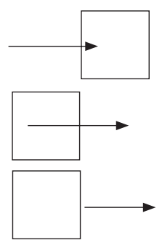
八、运动动词
二、带前缀的运动动词
1. 前缀+定向运动动词构成完成体
Схемы | Приставки | Глаголы I группы (СВ) | Предлоги | Примеры
 | в- (во-) | войти / въехать | в на из с к за | вошёл в аудиторию въехал в город
 | вы- | выйти / выехать |  | вышла из комнаты выехали из дома в 9 часов
 | по- | пойти / поехать |  | пойду в магазин за хлебом поехал за город

Slide 31
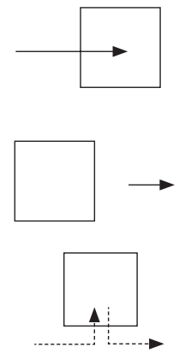
八、运动动词
二、带前缀的运动动词
1. 前缀+定向运动动词构成完成体
Схемы | Приставки | Глаголы I группы (СВ) | Предлоги | Примеры
 | при- | прийти / приехать | в на из с к за | пришли в гости к Ире приехали из Воронежа на поезде
 | у- | уйти / уехать |  | ушёл на работу / с работы уехала на родину к родителям уехали за границу
 | за- | зайти / заехать |  | зайду к подруге за книгой заехали в магазин ненадолго

Slide 32
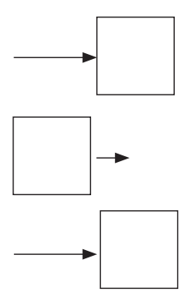
八、运动动词
二、带前缀的运动动词
1. 前缀+定向运动动词构成完成体
Схемы | Приставки | Глаголы I группы (СВ) | Предлоги | Примеры
 | под- (подо-) | подойти / подъехать | к | Подойдите к доске! подъехал к театру подошёл к врачу
 | от- (ото-) | отойти / отъехать | от | Отойдите от двери! отъехал от остановки
 | до- | дойти / доехать | до | дошёл до метро доехал до Москвы за 2 часа

Slide 33
八、运动动词
二、带前缀的运动动词
⚠前缀от-
表示运动主体从某物旁边离开一段距离。例如：Молодой человек отошёл недалеко от киоска, сел на скамейку и начал читать газету.
带前缀от-的及物运动动词表示把某人、某物送到某处并留下。例如：В конце учебного года студент отнёс книги в библиотеку.

Slide 34
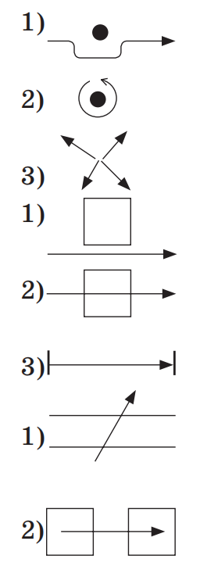
八、运动动词
二、带前缀的运动动词
1. 前缀+定向运动动词构成完成体
Схемы | Приставки | Глаголы I группы (СВ) | Предлоги | Примеры
 | об- (обо-) | обойти / объехать | вокруг | 1) обошёл дерево 2) обошёл вокруг здания 3) объехал весь город
 | про- | пройти / проехать | мимо по через | 1) проехали мимо магазина проехал свою остановку 2) прошли по дороге через парк 3) прошёл 10 км
 | пере- | перейти / переехать | через по в / на | 1) перешли через улицу по переходу / перешли улицу 2) переехали на другую квартиру

Slide 35
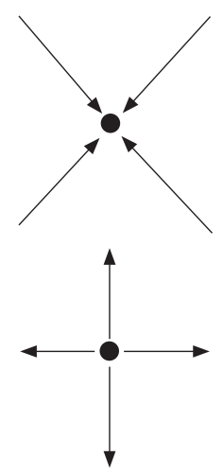
八、运动动词
二、带前缀的运动动词
1. 前缀+定向运动动词构成完成体
Схемы | Приставки | Глаголы I группы (СВ) | Предлоги | Примеры
 | с-(со-)…-ся(сь) | сойти(сь) / съехать(ся) | в / на из / с к | съехались в гости к другу съехались на конференцию из разных городов и стран
 | раз-(разо-)… -ся(сь) | разойтись / разъехаться | в / на из / с по | разошлись в разные стороны разошлись со стадиона разошлись по аудиториям разъехались на каникулы по домам

Slide 36
八、运动动词
二、带前缀的运动动词
2. 前缀+不定向运动动词构成未完成体动词
в-(во-)
входить / въезжать
Входите, пожалуйста, в дом!
Въезжайте в гараж!

Slide 37
八、运动动词
二、带前缀的运动动词
2. 前缀+不定向运动动词构成未完成体动词
вы-
выходить / выезжать
выхожу из дома рано
выезжаем из дома в 9 часов
Машина выезжала из гаража.

Slide 38
八、运动动词
二、带前缀的运动动词
2. 前缀+不定向运动动词构成未完成体动词
при-
приходить / приезжать
Приходите в гости!
Приезжайте на новоселье!

Slide 39
八、运动动词
二、带前缀的运动动词
2. 前缀+不定向运动动词构成未完成体动词
у-
уходить / уезжать
ухожу к подруге
уезжал на море
уезжали за границу / за город

Slide 40
八、运动动词
二、带前缀的运动动词
2. 前缀+不定向运动动词构成未完成体动词
у-
уходить / уезжать
ухожу к подруге
уезжал на море
уезжали за границу / за город

Slide 41
八、运动动词
二、带前缀的运动动词
2. 前缀+不定向运动动词构成未完成体动词
за-
заходить / заезжать
заходил за книгой
заезжал к другу на дачу
заезжал в магазин

Slide 42
八、运动动词
二、带前缀的运动动词
2. 前缀+不定向运动动词构成未完成体动词
под-(подо-)
к
подходить / подъезжать
подхожу к остановке
подъезжали к станции

Slide 43
八、运动动词
二、带前缀的运动动词
2. 前缀+不定向运动动词构成未完成体动词
от-(ото-)
от
отходить / отъезжать
поезд отходит от перрона
Машина отъезжала от гаража

Slide 44
八、运动动词
二、带前缀的运动动词
2. 前缀+不定向运动动词构成未完成体动词
до-
до
доходить / доезжать
доезжаем до деревни
доходили пешком до озера

Slide 45
八、运动动词
二、带前缀的运动动词
2. 前缀+不定向运动动词构成未完成体动词
об-(обо-)
вокруг
обходить / объезжать
обхожу памятник
объезжаю вокруг города
обходим все театры

Slide 46
八、运动动词
二、带前缀的运动动词
2. 前缀+不定向运动动词构成未完成体动词
про-
мимо
по
через
проходить/проезжать
проезжаем мимо Кремля
проходим по мосту через реку
проезжали 500 км в день

Slide 47
八、运动动词
二、带前缀的运动动词
2. 前缀+不定向运动动词构成未完成体动词
пере-
в/на
по
через
переходить / переезжать
Перехожу через улицу по переходу
Переезжаем в Москву

Slide 48
八、运动动词
二、带前缀的运动动词
2. 前缀+不定向运动动词构成未完成体动词
с-...-ся(сь)
в/на
с/из
к, за
сходить(ся)/съезжать(ся)
Сходятся на площади на митинг
Съезжались на конференцию
Съезжались к друзьям на свадьбу

Slide 49
八、运动动词
二、带前缀的运动动词
2. 前缀+不定向运动动词构成未完成体动词
рас...-ся(сь)
раз...-ся(сь)
в/на
с/из
по
расходиться/расъезжаться
Расходятся по аудиториям
Разъезжаются из театра по домам

Slide 50
八、运动动词
❗前缀по-
不定向运动动词 ходить, ездить 加上前缀 по- 之后，构成完成体动词，表示 “…… 一会儿”，如 походи́ть（走一走）, попла́вать（游一会儿），此时没有对应的未完成体动词。
例如: Пти́ца полета́ла над ле́сом и улете́ла.
Мы два часа́ походи́ли по па́рку.
Перед поездкой Татьяна походила по магазинам и купила летнюю одежду.
定向运动动词 идти, ехать 加上前缀 по- 之后，构成完成体动词，如 пойти́（去）和 пое́хать（乘车、船、马去等），此时没有对应的未完成体动词，强调运动的开始。
例如：Школьники сдали экзамены и пошли гулять по Москве.
️

Slide 51
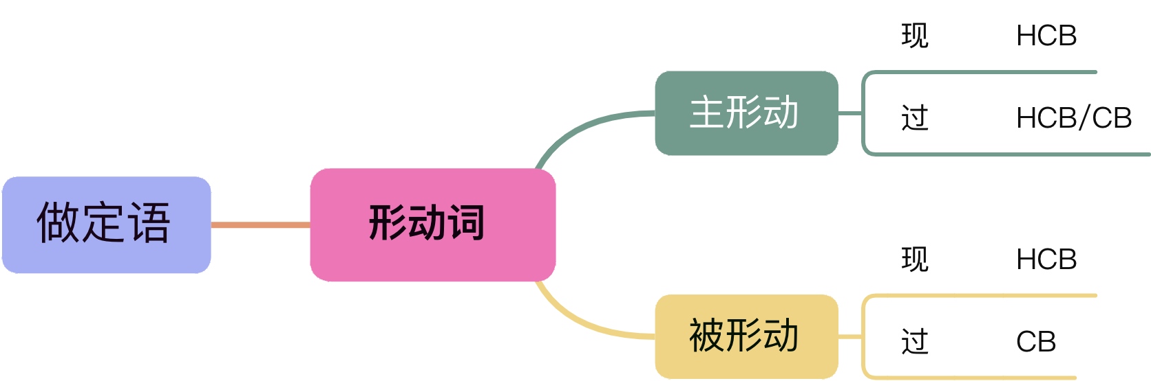
九、形动词

Slide 52
九、形动词
一、主动形动词
1. 构成
现在时主动形动词
现在时主动形动词由未完成体动词的现在时复数第三人称去掉词尾-ут(-ют), -ат(-ят)加上后缀-ущ-(-ющ)（第一变位法）或 -ащ-(-ящ-)（第二变位法）及词尾 -ий(-ая, -ее, -ие)构成。
⚠️ 带-ся动词构成形动词时，-ся仍然处于词末，且永远不变化。
重音规则

Slide 53
九、形动词
一、主动形动词
1. 构成
过去时主动形动词
过去时主动形动词由未完成体或完成体过去时形式表示，过去时以-л结尾时，去掉-л加后缀-вш-及词尾-ий(-ая, -ее, -ие)。以其他辅音结尾时，直接加后缀-ш-及词尾-ий(-ая, -ее, -ие)。
⚠特殊变化：动词идти, вести及带前缀的这类动词，其过去时主动形动词形式特殊。
идти - шедший
вести - ведший
прийти - пришедший
привести - приведший️

Slide 54
九、形动词
一、主动形动词
2. 用法——作定语
现在时主动形动词用来描述事物在说话时刻进行着的行为或状态。相当于汉语的“正在……的”
过去时主动形动词描述的是事物在说话时刻前发生过（或完成了）的行为或动作，相当于汉语的“曾经……过的”或“……完了的”。
例：Студент, наизусть много стихов А.С. Пушкина, выступил на литературном вечере.️
Мальчик, в далёкой деревне, приехал учиться в большой город.
выучивший
выросший

Slide 55
九、形动词
二、被动形动词
1. 构成
现在时被动形动词
由未完成体及物动词的现在时复数第一人称形式，加形容词词尾 -ый (-ая, -ое, -ые) 构成。
читать - чита́емый (-ая, -ое, -ые)
любить - люби́мый (-ая, -ое, -ые)
⚠ -авать结尾动词：由不定式去掉 -ть，加后缀 -ем- + -ый 构成。
例：дава́ть → дава́емый；️

Slide 56
九、形动词
二、被动形动词
1. 构成
过去时被动形动词
过去时被动形动词一般由完成体及物动词构成，按词尾分四类规则：
以 -ать/-ять/-еть 结尾的动词：由不定式去掉 -ть，加后缀 -нн- + -ый 构成。
написать - написанный
以 -ить/-ти 结尾的动词：由动词单数第一人称形式去掉词尾 -ю (-у)，加后缀 -енн- + -ый 构成
построить - построенный
купить - купленный
провести - проведённый
以 -чь/-сть 结尾的完成体及物动词：由动词变位形式去掉人称词尾，加后缀 -ённ-/-енн- + -ый 构成。

Slide 57
九、形动词
二、被动形动词
1. 构成
过去时被动形动词
以 -нять/-нуть/-ыть 结尾的动词：由不定式去掉 -ть，加后缀 -т- + -ый 构成。
забыть - забытый
взять - взятый
открыть - открытый
спеть - спетый

Slide 58
九、形动词
二、被动形动词
2. 用法——做定语
被动形动词是通过某一事物所承受的行为来说明该事物的特征，意思是“被……的”，被说明事物是行为的直接客体。
被形动带说明语时，与说明语一起组成形动词短语，被形动是被动态，因此被形动短语中有行为主体的时候要用第五格形式。
被形动短语在意义上相当于不带前置词的第四格который连接的定语从句，因此可用который第四格+及物动词谓语结构替换，此时被形动短语中表示主体的第五格换为第一格，充当从句的主语，如果原句没有表示行为主体的第五格补语，从句替换成不定人称句。
Студентам нравится иностранный язык, изучаемый ими в университете. (который они изучают в университете.)

Slide 59
十、被动结构
1. 被动结构的构成
未完成体及物动词+后缀-ся-
完成体及物动词过去时被动形动词短尾形式
2. 用法
行为的直接客体是第一格主语，行为主体是第五格形式。
Иностранный язык изучается студентом.
Трудная задача быстро решена студентом.

Slide 60
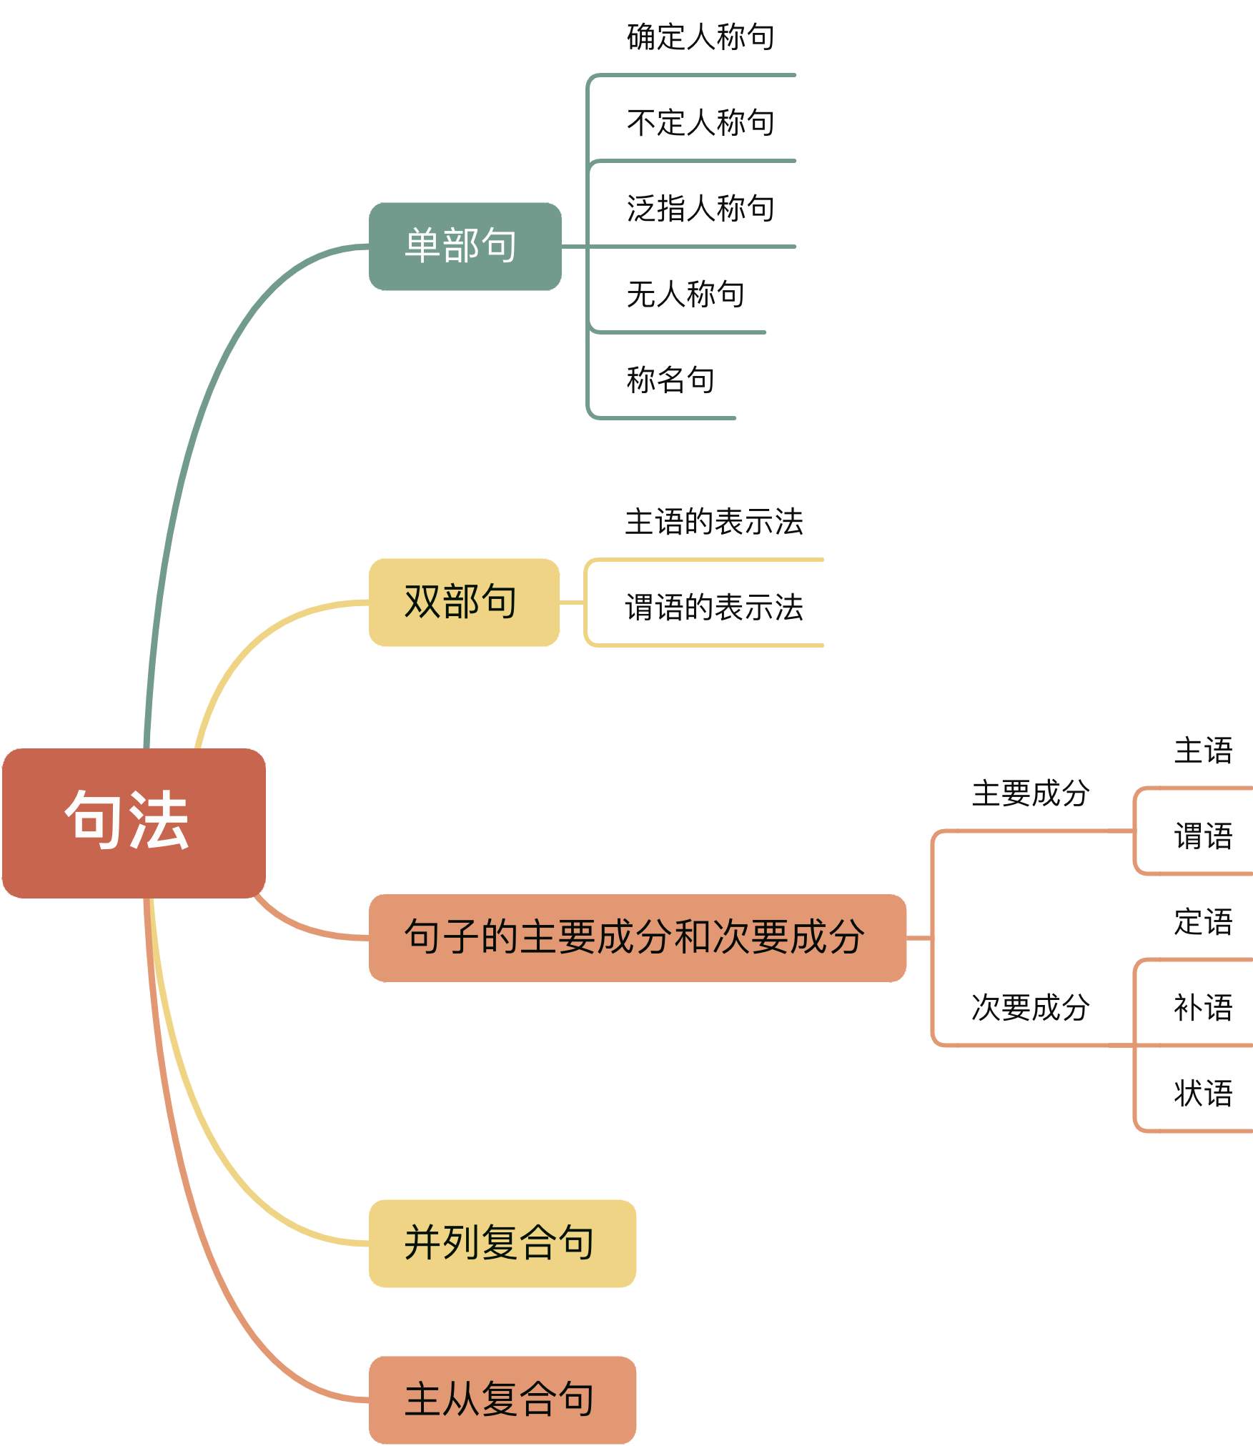

Slide 61
一、单部句
1. 单部句和双部句的概念
根据句中主要成分的数量，句子可分为双部句和单部句。
双部句有两个主要成分——主语和谓语。例如：Анна читает журнал.
单部句只有一个主要成分：或只有主语，或只有谓语。例如：Около школы шумно.
单部句分为确定人称句、不定人称句、泛指人称句、无人称句、称名句。前四种句子中只有谓语，称名句中只有主语。

Slide 62
一、单部句
2. 确定人称句
确定人称句中不说出人称主语，但根据动词谓语的人称词尾可以确定人称，故称为确定人称句。在这种句子中，谓语用动词陈述式或命令式的第一或第二人称的单、复数形式表示。例如：
例如：Иду на занятия.
Приходите к нам в гости.
📝确定人称句中的谓语不能用第三人称表示，例如：Идёт по широкой улице.（没有指出谁在走，是 он? она? 都不清楚）
📝动词过去时形式也不能作确定人称句的谓语。例如：Утром пошёл в больницу. （пошёл 可以指任何人称，如 я, ты, он 都是可能的。这种句子只有上下文能确定其人称。这类句子也属于不完全的双部句）

Slide 63
一、单部句
2. 确定人称句
🆚双部句：
Утром я встаю в 7 часов. Я делаю зарядку. Потом я умываюсь и завтракаю. В 8 часов я выхожу из дома.
确定人称句：
Утром встаю в 7 часов. Делаю зарядку. Потом умываюсь и завтракаю. В 8 часов выхожу из дома.

Slide 64
一、单部句
3. 不定人称句
不定人称句也是没有主语的单部句。不同于确定人称句的是，不定人称句中行为是由不确定的人发出的。在这种句子中，谓语用动词现在时或将来时复数第三人称形式表示，过去时用复数表示。
这种句子着重表示行为本身，不指明行为发出者是何人。
例如：В университете строят (построили, будут строить) новую библиотеку.

Slide 65
一、单部句
4. 不定人称句
不定人称句也是没有主语的单部句。不同于确定人称句的是，不定人称句中行为是由不确定的人发出的。在这种句子中，谓语用动词现在时或将来时复数第三人称形式表示，过去时用复数表示。
这种句子着重表示行为本身，不指明行为发出者是何人。
例如：В университете строят (построили, будут строить) новую библиотеку.

Slide 66
一、单部句
5. 泛指人称句
泛指人称句中动词谓语的行为可以属于任何人。这种句子的谓语通常用动词单数第二人称形式或命令式单数形式表示。泛指人称句常用于格言、谚语里。例如：
Век живи, век учись.

Slide 67
一、单部句
6. 无人称句
没有主语，而且不可能有主语的句子，叫做无人称句。这种句子中意义上的主体常用第三格表示。谓语的表示方法如下：
1) 用谓语副词表示。（谓语副词用作谓语时，过去时、将来时要分别加用 было, будет 来表示）
例如：В лесу тихо.
Мне грустно.
Здесь нельзя курить.
2) 用 быть 的否定形式表示，句中被否定的事物用第二格。
例如：У меня нет вопросов.
⚠️не 和表示存在的动词 стать, бывать, существовать 等，也用作无人称句。
例如：Третьего пути не существует.

Slide 68
一、单部句
7. 称名句
称名句是指肯定事物、现象、状态存在的单部句。这种句子中主要成分用名词第一格或数词和名词词组表示。主语可以带有一致定语或非一致定语，但不能有状语。有些称名句带有指示语气词 вот 或 вон。称名句末尾可以用句号、问号、感叹号等。
例如：Зима. Вот и снег. Какой сильный мороз!

Slide 69
二、双部句
组成句子的词或词组在句中可以起到不同的语法作用，从而被分为吴中句子成分：主语、谓语、补语、定语和状语。主语和谓语是句子的主要成分，补语、定语和状语是句子的次要成分。
主要成分
  主语
  谓语
次要成分
  定语P108
  补语 P177
  状语

Slide 70
三、句子的主要成分和次要成分
组成句子的词或词组在句中可以起到不同的语法作用，从而被分为吴中句子成分：主语、谓语、补语、定语和状语。主语和谓语是句子的主要成分，补语、定语和状语是句子的次要成分。
主要成分
  主语
  谓语
次要成分
  定语P108
  补语 P177
  状语

Slide 71
四、并列复合句
只有一个主语（或并列主语）和一个谓语（或并列谓语）的句子称为简单句。
例如：Наш университет расположен в центре города.
Студенты и преподаватели активно используют социальные сети.
Экспозиция музея рассказывает и показывает историю науки.
由两个或两个以上的简单句构成的句子叫复合句。组成复合句的简单句又叫分句，分句之间的关系可以是并列的或主从的。

Slide 72
四、并列复合句
两个或两个以上的简单句用并列连接词连在一起的句子叫并列复合句，常用的并列连接词有и, а, но, однако, или等，书写时连接词前要有逗号。
例如：Антон читает, а Анна смотрит телевизор.
Ли Мин хорошо понимает по-русски, но ещё плохо говорит.

Slide 73
五、主从复合句
由一个主句和一个或一个以上的从句所构成的句子叫主从复合句。主从复合句中的各个分句之间有主从关系。处于主导地位的分句叫做主句，处于从属地位的分句叫做从句。例如：
Я знаю, что завтра будет концерт. （带说明从句的主从复合句）
Когда преподаватель объясняет, мы внимательно слушаем.（带时间从句的主从复合句）

Slide 74
五、主从复合句
1. 带说明从句的主从复合句
说明从句是对主句中的某个词或某个词组起补充说明作用的句子，主句中被说明的此经常是动词，说明从句常借助连接词或关联词与主句相连。
① 连接词 что 引出的说明从句
这种从句一般是说明主句中用具有告知、思想、感觉、知觉等意义的词表示的谓语，从句的内容是实际存在的事实，谓语可用于各种时间。
例如：Преподаватель думает, что все студенты нашей группы хорошо сдадут экзамены.

Slide 75
五、主从复合句
1. 带说明从句的主从复合句
② 连接词 чтобы引出的说明从句
这种从句一般用来说明主句中含有希望、请求、建议等意义的词，如 хотеть, желать, просить, приказать, советовать 等。从句的内容是希望实现的事情，谓语的时态要看主从句主体是否一致。
例如：Он хочет, чтобы поступить в институт.
Я хочу, чтобы вы меня правильно поняли.

Slide 76
五、主从复合句
1. 带说明从句的主从复合句
③ 连接词 как 连接的说明从句表示现实存在的事实。主句中有表示直观感受的动词 смотреть, слушать, 等时，只用连接词 как，此时并无 “如何” 的意义，而近似于 что，但不能用连接词 что。
例如：Я смотрю, как дети играют в футбол.
主句中有表示直观感受的动词 видеть, слышать, заметить等时，可用连接词 как 或 что。
例如：Он заметил, что (как) брат вышел.

Slide 77
五、主从复合句
1. 带说明从句的主从复合句
④ 各种关联词引出的说明从句
充当关联词的既可以是疑问代词，如 кто, что, какой, чей, сколько 等；又可以是疑问副词，如 где, куда́, откуда, когда, почему, зачем 等。
例如：Я не знаю, кто сейчас работает.
Я не знаю, где он работает.
Я не знаю, откуда он пришёл.

Slide 78
五、主从复合句
2. 带限定从句的主从复合句
在复合句中修饰名词或代词的从句是定语从句。这类从句回答 какой 的问题。定语从句一般用关联词引出。
① 关联词 который 引出的定语从句
который 是定语从句中最常用的关联词，它有性、数、格的变化。它的性、数应与主句中被说明的名词一致，而格则取决于它在从句中所起的句法作用。
例如：Ко мне придёт друг, который недавно поступил в наш институт.
которого я давно не видел.

Slide 79
五、主从复合句
2. 带限定从句的主从复合句
② 关联词 где, куда, откуда 引出的定语从句
带关联词 где, куда, откуда 的定语从句大都用来限定主句中具有空间意义的名词，关联词在从句中起地点状语作用，并且通常能用带前置词的 который 的间接格来替换。
例如：Маленькая деревня, откуда (= из которой) Михаил Ломоносов ушёл учиться в Москву, находилась на Севере, на берегу Белого моря.
Университет, куда (= в который) поехал Ломоносов, чтобы продолжить своё образование, находился в немецком городе Марбурге.
Город Ораниенбаум, где (= в котором) в 1753 году М.В. Ломоносов основал фабрику по производству цветного стекла, переименовали в город Ломоносов в 1948 году.

Slide 80
五、主从复合句
2. 带限定从句的主从复合句
③ 关联词 когда 引出的定语从句
带关联词 когда 的定语从句大都用来限定主句中具有时间意义的名词，如 время, год, день, час, минута 等。在这类名词前常用指示代词 тот (та, то, те)。关联词 когда 在从句中起时间状语作用。
例如：(Те) годы, когда я учился в школе, были самыми счастливыми.
В то время, когда (= в которое) Михаил Ломоносов жил и учился в Германии, он познакомился со своей будущей женой.

Slide 81
谢谢大家！
Спасибо за внимание!

